Slide 1
习题课
第10-11章

Slide 2
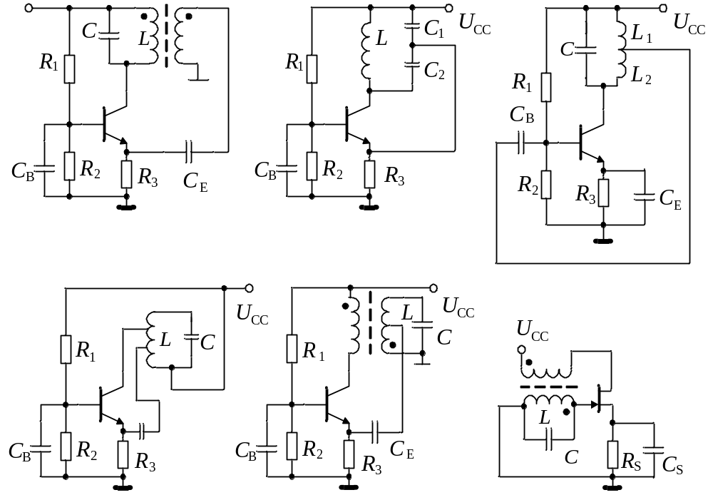
9.4.1判断题图所示电路中那些可以产生振荡？说明理由。
(d) 可能振荡，满足相位平衡条件。
(e) 可能振荡，满足正反馈条件。
(f) 可能振荡，满足正反馈条件。
(a) 不能振荡，变压器同名端有错误，造成负反馈。
(b) 可能振荡，满足相位平衡条件。
(c) 不能振荡，交流通路中，b-e间与c-e间不是同性电
抗，不满足三点式振荡相位平衡条件。

Slide 3
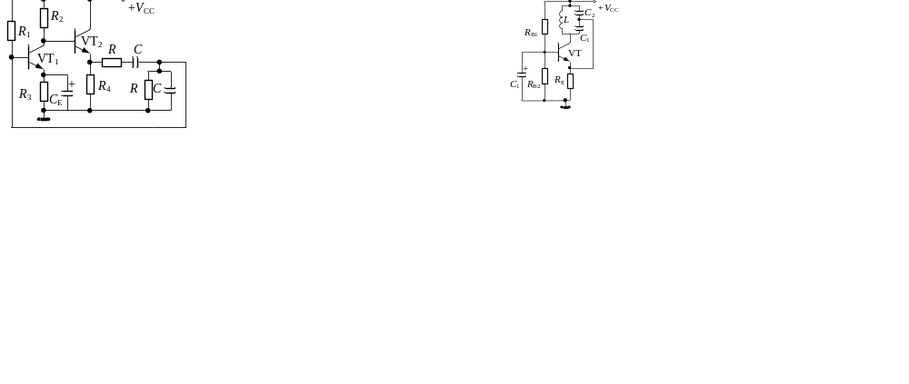
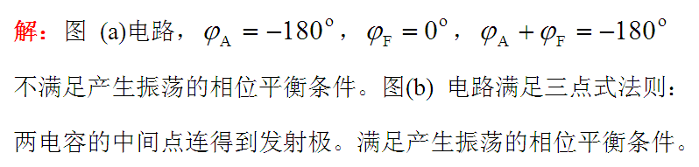
9.4.2判断题图所示各电路能否满足产生振荡的相位平衡条件？
说明原因。
-
+
-

Slide 4
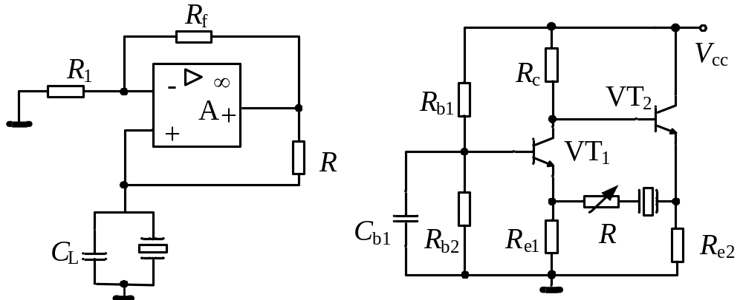
9.4.3石英晶体振荡电路如题图所示。试用相位平衡条件判断电路是否能振荡？并说明石英晶体在电路中的作用。
外稳幅
+
+
+
+
+
+
解：（a）可能振荡，石英晶体作等效电感，电路为并联型石英晶体振荡器。
（b）可能振荡，石英晶体等效为短路线，电路为串联型石英晶体振荡器。

Slide 5
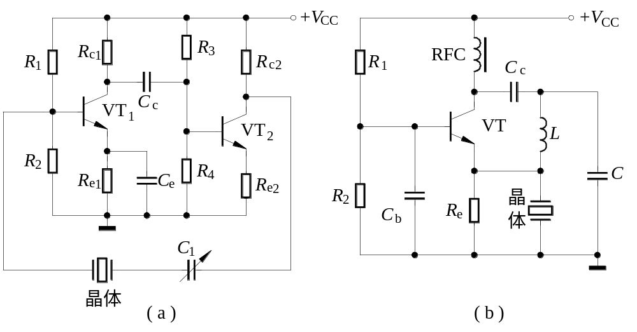
9.4.6试判断题图所示两个电路有无可能产生正弦波振荡，如有可能，请指出它们是属于串联型还并联型石英晶体振荡电路？振荡时石英晶体呈现电阻性、电感性还是电容性？如不能振荡，简述理由，并加以改正。图中C_{b}、C_{e}为旁路电容，C_{c}为耦合电容，RFC为高频扼流圈。
分析：两个电路都可能振荡。图（a）为串联型，振荡时，晶体呈电阻性；图（b）为并联型，振荡时晶体呈电感性，构成电感三点式振荡电路。

Slide 6
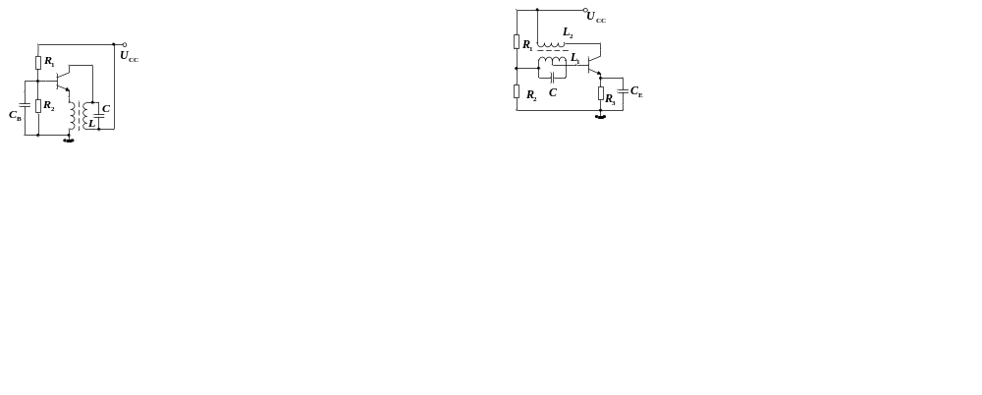
9.4.5标出题图所示电路中变压器的同名端，使之满足振荡的相位条件。
.
-
+
.
-
-
+
+
.
.
分析：图(a)的同名端在同侧（在线圈的上端打点），
图(b)的同名端在异侧（在L₁的左端、L₂的右端打点）。

Slide 7
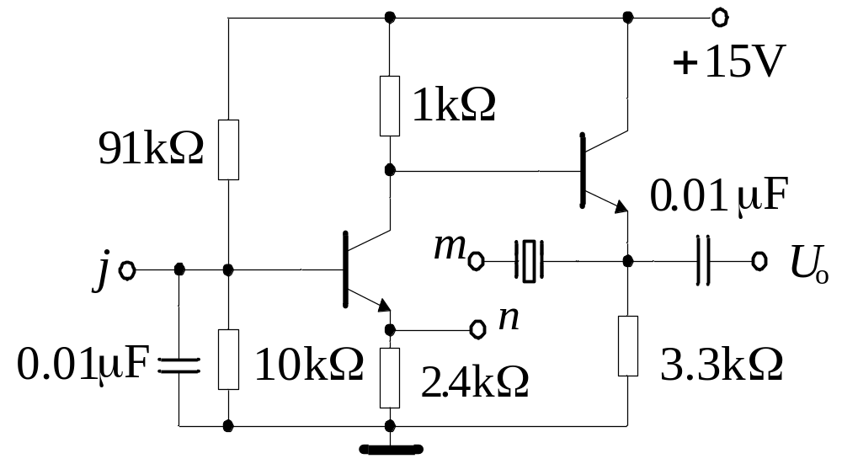
9.4.7在题图所示的石英晶体振荡电路中，j、m、n三点中应连接哪两点，才能使电路产生振荡？该石英晶体振荡器属于哪种类型？
-
+
-
-
解：m、n 相连为正反馈，属于串联型晶振电路。

Slide 8
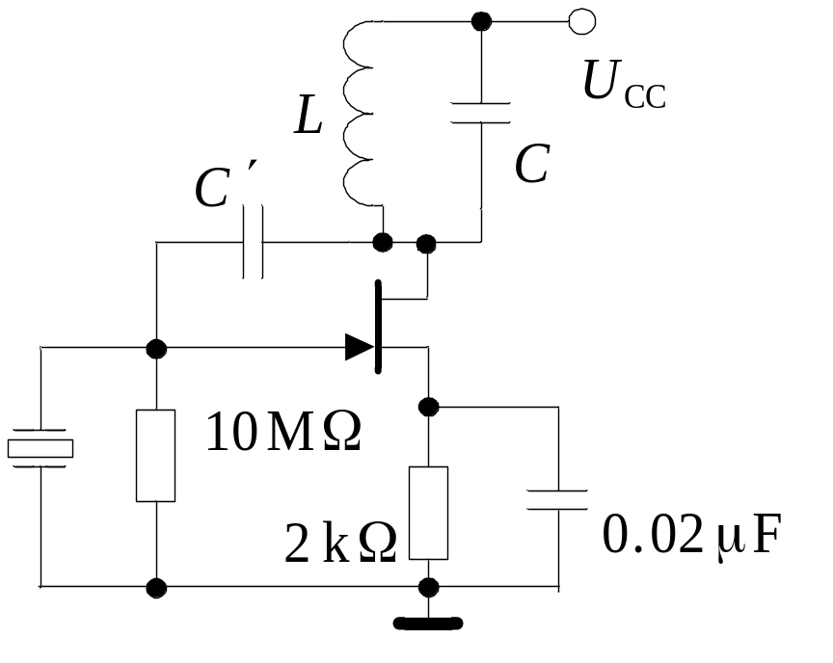
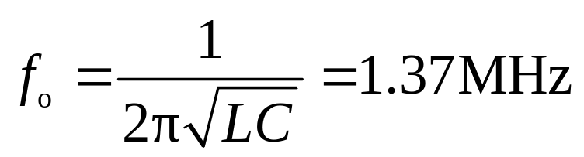
9.4.8 题图所示电路中，石英晶体的标称频率为1MHz。
当L=50μH，C=270pF时，电路能够产生振荡。说明此时石英晶体振荡器的工作类型？回路谐振频率f_{o}=？对振荡频率呈容性还是感性？
解：
三点式振荡器：射同基反！
晶振等效为电感，
电路属于并联型晶振电路。
解：晶振等效为电感，
电路属于并联型晶振电路。
LC 回路对振荡频率呈感性。

Slide 9
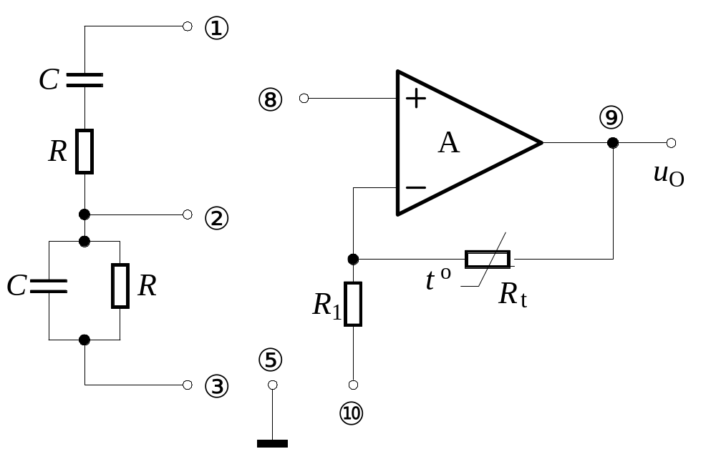
9.4.9电路如题图所示。试回答下列各问题：
（1）如何将图中两部分电路的有关端点加以连接，使之成为正弦波振荡电路；
（2）当电路振荡稳定时，A组成的放大电路其闭环电压放大倍数A_{uf}=?
，R_{t} 为负温度系数的热敏电阻。
解：
（1）
①接⑨，
②接⑧，
③、⑩接⑤
（2）A_{uf} = 3

Slide 10
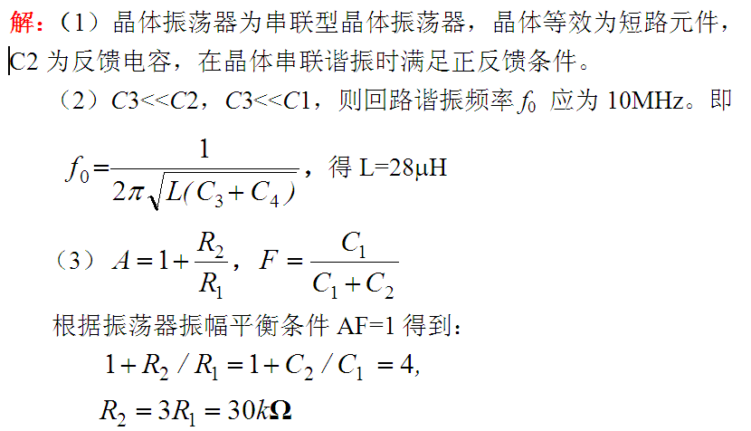
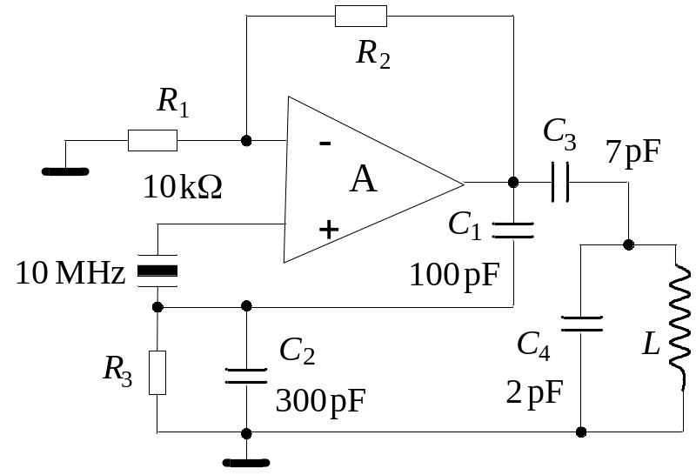
9.4.12对题图所示晶体振荡器，已知晶体串联谐振频率为10MHz.。
（1）说明该电路属于哪种形式的晶体振荡电路；
（2）求所需L值；
（3）求等幅振荡时的R₂值。
u_{f}

Slide 11
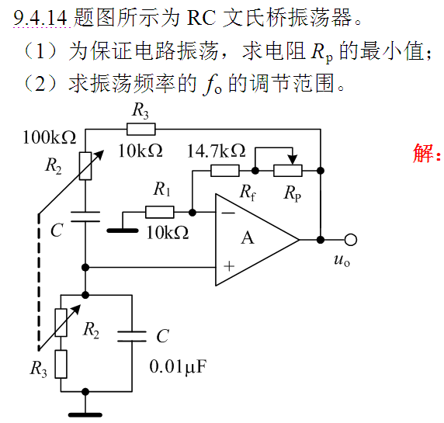
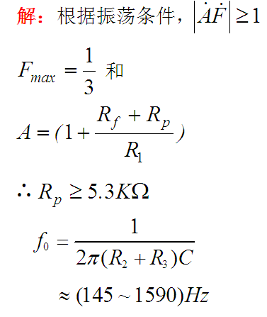

Slide 12
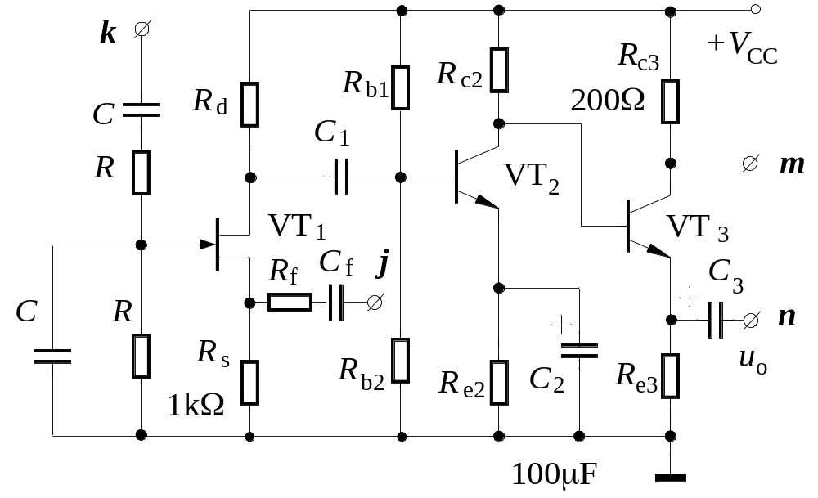
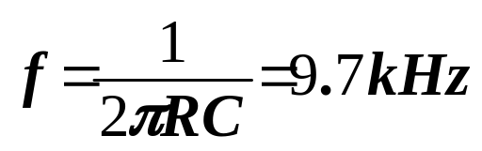

9.4.20 要组成一个文氏电桥RC振荡器，题图所示电路中
j、k、m、n应如何连接？当R=820Ω，C=0.02μF时，
（1）估算振荡器的频率；
（2）估算满足起振条件时的R_{f}取值。
解：（1）n 与 k 连接，构成正反馈；
n 与 j 连接构成负反馈，为外稳幅电路。
（2）振荡频率
+
-
+
+
+
（3）在深负反馈条件下，为满足幅度起振条件，应有
1
R
+
R
A
=
=
F
s
>
3
u
f
F
R
s

Slide 13
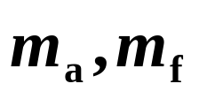
10.4.2 调制信号为 u_{s}(t) = U_{sm}cosω_{s}t，
载波信号为 u_{c}(t) = U_{cm}cosω_{c}t。
写出是标准调幅波，同时又是调频波的已调波表达式。
解：
其中，
分别为调幅度和调频指数。

Slide 14
10.4.6某调幅发射机的调制制式为普通调幅。载波频率和功率分别为500kHz和100kW，调制信号频率为20Hz～5kHz，调制系数m=0.5，试求该调幅波的：
（1）频带宽度？
（2）在m = 0.5调制系数下的总功率？
（3）在最大调制系数下的总功率？
解：
（1）BW= 2F = 2×5×10³ = 10 kHz
（2）当m =0.5 时，P_{总} = P_{C}(1+m²/2)=100(1+0.5²/2)=112.5 W
（3）当m =1 时，P_{总} = 100(1+1²/2)=150 W

Slide 15
10.4.7已知调频信号为
u(t) = 10cos (2π×10⁶t+10cos2000πt)V。
（1）求该FM波的带宽；
（2）若F增大一倍，U_{Ω}不变，带宽将如何变化?
（3）若U_{Ω}增大一倍，F 不变，带宽将如何变化？
解：
（1）由于 F =1kHz，m_{f} =10，
BW = 2(m_{f}+1)F= 2(10+1)×10³ = 22kHz
（2）若F 增大一倍，U_{Ω}不变，则△f_{m}不变，m_{f} 减半。
BW = 2(m_{f}+1)F = 2(5+1) ×2×10³ = 24 kHz
（3）若U_{Ω}增大一倍，F 不变，则△f_{m}和m_{f} 增大一倍。
BW = 2(m_{f}+1)F = 2(20+1) ×10³ = 42 kHz

Slide 16
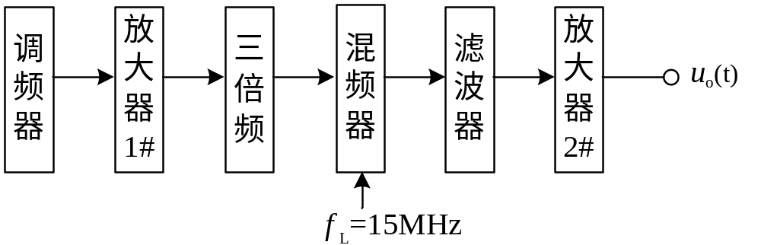
10.4.8某调频发射机框图如题图所示，调频器输出FM信号的中心工作频率f_{c}=8MHz，最大频偏Δf_{m}=40kHz，框图中混频器输出取出差频信号。试求：
（1）该设备输出信号的中心频率f_{o}及最大频偏Δf_{mo}；
（2）放大器1# 和放大器2# 输出的信号中心频率与频谱带宽各为多少？
解：（1）输出信号的 中心频率 f_{o}= 3×8−15 = 9MHz
最大频偏Δf_{mo}= 3×Δf_{m} = 120kHz
（2）放大器1# 输出的 中心频率为 8MHz，BW=2(F+Δf_{m})
放大器2# 输出的 中心频率为 9MHz，BW=2(F+Δf_{mo})

Slide 17
10.4.9有一调角波信号，其表达式为:
u(t) = 10cos (2π×10⁶t +10cos2000πt) (V)，
试根据表达式分别确定：
（1）载波频率 f_{c} 和调制信号频率 F；
（2）最大频偏；
（3）最大相移；
（4）调频波有效带宽BW；
（5）信号在100Ω电阻上的平均功率。
解：（1）f_{c}=1MHz，F=1kHz
（2）最大频偏：∆f_{m} = m_{f} = 10×10³ = 10kHz
（3）最大相移：∆ϕ_{m} = m = 10 rad
（4）信号带宽：BW = 2(m_{f} +1)F = 2 (10+1) ×10³ = 22 kHz
（5）信号在100Ω电阻上的平均功率：
P = U_{O2}/2R_{L} = 10²/(2×100) = 0.5W

Slide 18
10.4.11有一调角波数学表达式为
u(t) = 10cos[2π×10⁵t+6cos(2π×10⁴)t]（V），
（1）载波频率f_{c}是多少？调制信号频率F是多少？
（2）若调制信号分别为:
u_{Ω}(t) = 3cos(2π×10⁴)t 和 u_{Ω}(t) = 3sin(2π×10⁴)t 时，
该调角信号是调频信号还是调相信号？
解：（1）f_{c}=100kHz；F=10kHz
（2）u_{FM}(t) = U_{cm}cos[ω_{c}t + k_{f}∫u_{Ω}(t) dt]
u_{PM}(t) = U_{cm}cos[ω_{c}t+k_{P}u_{Ω}(t)]
分别PM波和FM波。

Slide 19
10.4.12设调制信号u_{Ω}(t) = 2sinπ×10⁴t（V），调频灵敏度k_{f}为2π×20×10³rad/s.v。若载波频率为10MHz，载波振幅为6V。
试求：
（1）调频波的表达式；
（2）最大频率偏△f_{m}；
（3）调频指数m_{f}；
（4）最大相位偏移为多少？
（5）最大角频偏和最大相偏与调制信号频率和振幅的变化有何关系？
解：m_{f} = Δf_{m} /F = 40kHz/5kHz = 8rad，
其中Δf_{m}= k_{f}U_{Ωm}= 20kHz/V·2V=40kHz
（1）u_{FM}(t) = 6cos(2π×10⁶t+8cosπ×5×10³t)
（3）Δf_{m}= k_{f}U_{Ωm}= 20kHz/V·2V= 40kHz
（3）m_{f} = Δf_{m} /F = 40kHz/5kHz= 8rad
（4）Δϕ_{m}= m_{f} = 8rad

Slide 20
10.4.13受音频信号u_{s}(t) = 0.5cosπ×10⁴t（V）调制的某调频波的数学表达式为u_{FM}(t) = 8cos (2π×10⁸t + 5sinπ×10⁴t)（V），求：
（1）此调频波的载频、调制频率和调频指数；
（2）瞬时相移 ϕ(t) 和瞬时频率f(t)的表达式；
（3）最大相移 Δϕ_{m}和最大频偏△f_{m}；
（4）此调频波的有效频带宽度BW。
解：
（1）f_{c}= 10⁸Hz =100MHz； F= 10⁴Hz= 5kHz；m_{f}=5rad
（2）ϕ(t) = 2π×10⁸t + 5sinπ×10⁴t
则ω(t) = dϕ(t)/dt = 2π×10⁸+50π×10³cos2π×5×10³t (rad)
∴ f(t) = 10⁸ + 25×10³cos2π×5×10³t (Hz)
（3）Δϕ_{m}= 50π×10³(rad); Δf_{m}= 25×10³ Hz = 25kHz
（4）BW = 2(Δf_{m} +F ) = 60kHz

Slide 21
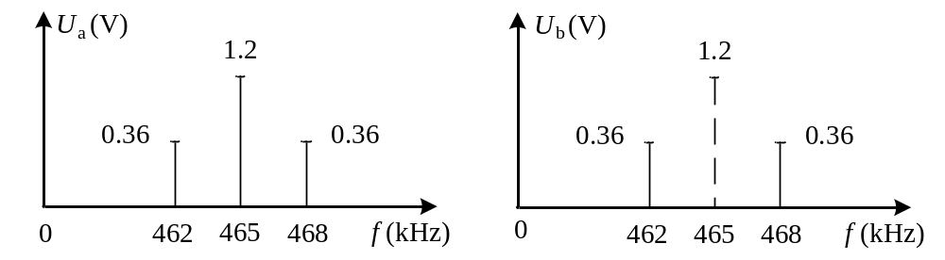
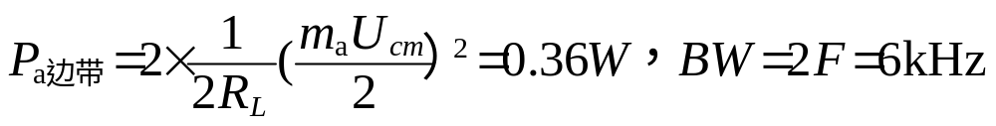
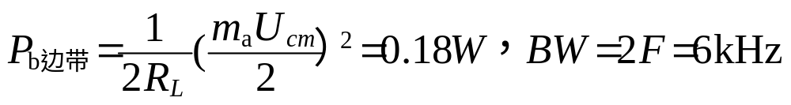
10.4.15已知信号电压的频谱图如题图（a）和（b）所示。试求：（1）两种已调波分别是何种已调波？写出对应信号电压的数学表达式；（2）计算两种已调波在单位电阻上消耗的边带功率和它们所占据的频带宽度。
解：（a）为普通调幅波。 （b）双边带调幅波。
u_{a}= 1.2[1+0.6cos(2π×468×10³t)] cos(2π×465×10³t)
u_{b}= 0.72cos(2π×465×10³t)×0.36cos(2π×468×10³t)

